Slide 1
“প্রাথমিক বিজ্ঞান” ক্লাসে

Slide 2
পরিচিতি
শ্রেণিঃ পঞ্চম
বিষয়ঃ প্রাথমিক বিজ্ঞান
অধ্যায়- ০৯
পাঠের নামঃ আমাদের জীবনে প্রযুক্তি
পাঠ্যাংশঃ (বর্তমানে আমরা বিভিন্ন..........সহপাঠীদের সাথে আলোচনা করি)
সময়ঃ ৪০ মিনিট
তারিখঃ
মোঃ নাছির উদ্দিন খান
সহকারী শিক্ষক
গৃদকালিন্দিয়া সপ্রাবি
ফরিদ্গঞ্জ, চাঁদপুর
01687422109
nu01687@gmail.com

Slide 3
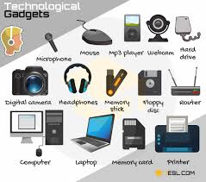
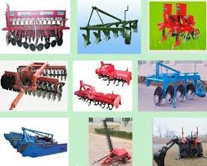
সুপ্রিয় শিক্ষার্থী বন্ধুরা, ছবিতে কী দেখতে পারছো?

Slide 4
তোমরা দৈনন্দিন জীবনে কি কি প্রযুক্তি ব্যবহার কর?

Slide 5
শিখনফল
এই পাঠ শেষে শিক্ষার্থীরা
৭.১.১ বিজ্ঞান কী তা ব্যাখা করতে পারবে ।
৭.১.২ বৈজ্ঞানিক অনুসন্ধানের কয়েকটি পদ্দতি উল্লেখ রতে পারবে ।

Slide 6
আজকের পাঠে আমরা-
বিজ্ঞান ও প্রযুক্তি’র মধ্যে পার্থক্য কি সে সম্পর্কে জানব।

Slide 7
দৈনন্দিন জীবনে আমরা ব্যবহার করি এমন কয়েকটি প্রযুক্তি হল-
ফ্যান
টেলিভিশন
মোবাইল
ডিশ অ্যানটেনা
পানির পাম্প
বিদ্যুৎ
বৈদ্যুতিক বাতি
ট্রাক্টর
সোলার প্যানেল
রাইস কুকার
কলম
কাগজ
রিকশা
গাড়ি ইত্যাদি।

Slide 8
বিজ্ঞান কি? উত্তরঃ বিজ্ঞান হল প্রকৃতি সম্পর্কে জ্ঞান।
প্রযুক্তি কি? উত্তরঃ প্রযুক্তি হল বিজ্ঞানের ব্যবহারিক প্রয়োগ।
প্রযুক্তি-উদ্ভাবন
বিজ্ঞান- আবিষ্কার

Slide 9
প্রযুক্তির উদ্ভাবনে আমরা কিভাবে বিজ্ঞানকে ব্যবহার করি?

Slide 10
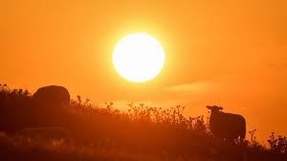
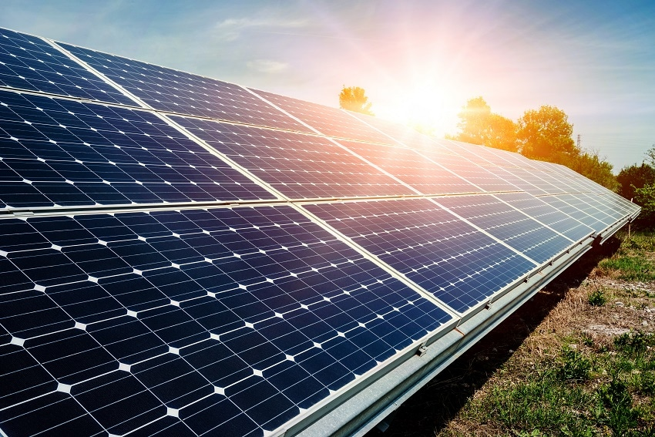
প্রযুক্তির উদ্ভাবনে আমরা কিভাবে বিজ্ঞানকে ব্যবহার করি?
বিজ্ঞান
প্রযুক্তি
সূর্য থেকে আমরা আলোক শক্তি পাই
সূর্যালোক ব্যবহার করে সোলার প্যানেলের সাহায্যে বিদ্যুৎ উৎপাদন।

Slide 11
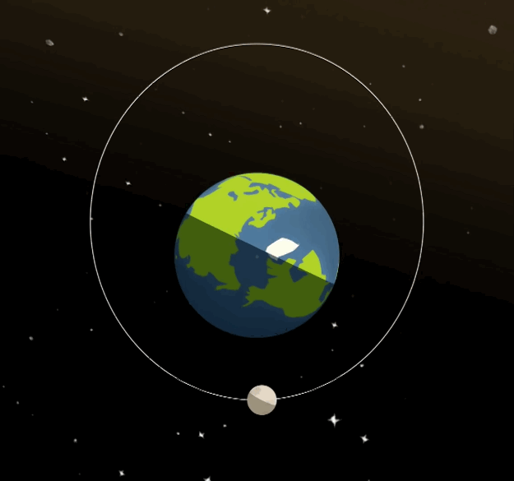
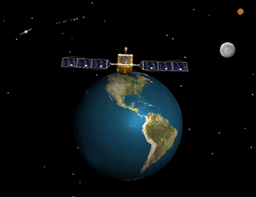
প্রযুক্তির উদ্ভাবনে আমরা কিভাবে বিজ্ঞানকে ব্যবহার করি?
বিজ্ঞান
প্রযুক্তি
চাঁদ পৃথিবীর একটি উপগ্রহ। এটি পৃথিবীর চারপাশে প্রদক্ষিণ করে।
স্যাটেলাইট পৃথিবীর কৃত্রিম উপগ্রহ। এর সাহায্যে আমরা বিভিন্ন তথ্য ও পূর্বাভাস পাই।

Slide 12
একক কাজ-
ব্যবহারের ক্ষেত্রসমূহ | প্রযুক্তি | বৈজ্ঞানিক জ্ঞান
পরিবহন | রেলগাড়ী | তাপশক্তি, যান্ত্রিক শক্তি
চিকিৎসা
কৃষি
বাসাবাড়ি

Slide 13
শিক্ষাক্ষেত্রে ব্যবহার করা হয় এমন ৩ টি প্রযুক্তির নাম লিখ।
মূল্যায়ন

Slide 14
সবাইকে ধন্যবাদ।

